Slide 1
CAHAYA DAN ALAT-ALAT OPTIK
PERTEMUAN KE - VIII
Unversitas Esa Unggul

Slide 2
I. CAHAYA

Slide 3
CAHAYA
CAHAYA

Slide 4
1.1. Sifat Cahaya

Slide 5
Defenisi
Cahaya merupakan salah satu contoh gelombang elektromagnetik, yang gelombang yang tidak memerlukan medium sebagai media perambatannya. Misalnya, pada siang hari tampak terang karena cahaya matahari menerangi bumi. Walaupun matahari berada jauh dari bumi dan dipisahkan oleh ruang hampa di ruang angkasa, namun cahaya matahari mampu sampai di bumi.
Cahaya sebagai gelombang
Cahaya dihasilkan dari getaran-listrik dan getaran magnet yang merambat sehingga cahaya merupakan gelombang elektromagnetik
Cahaya merambat tanpa memerlukan medium dengan kecepatan 300 000 000 m/s. atau 3 x 10⁸ m/s.

Slide 6
.
Sifat2 cahaya :
Dapat mengalami pemantulan (refleksi)
Dapat mengalami pembiasan (refraksi)
Dapat mengalami pelenturan (difraksi)
Dapat dijumlahkan (interferensi)
Dapat diuraikan (dispersi)
Dapat diserap arah getarnya (polarisasi)
Bersifat sebagai gelombang dan partikel

Slide 7
1.1.1. Pemantulan Cahaya

Slide 8
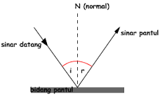
Hukum Pemantulan Cahaya
Sinar datang, garis normal, dan sinar pantul terletak pada satu bidang datar.
Sudut datang (i) = sudut pantul (r)

Slide 9
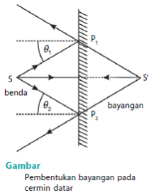
Pemantulan pada Cermin Datar
Sifat pembentukan bayangan pada cermin datar :
Jarak bayangan ke cermin = jarak benda ke cermin
Tinggi bayangan = tinggi benda
Bayangan bersifat tegak dan maya, dibelakang cermin

Slide 10
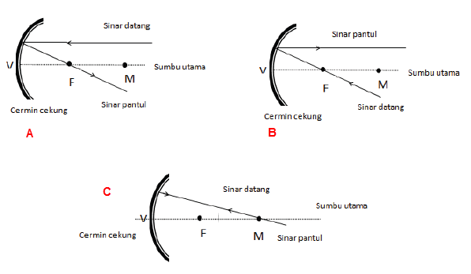
Pemantulan pada Cermin Cekung
Sinar-sinar Istimewa pada cermin Cekung :
Sinar datang sejajar sumbu utama dipantulkan melalui titik fokus.
Sinar datang melalui titik fokus dipantulkan sejajar sumbu utama.
Sinar datang melalui pusat kelengkungan cermin dipantulkan melalui titik itu juga.

Slide 11
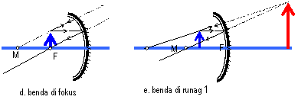
Sifat Bayangan :
Benda digambar dengan warna biru sedangkan bayangan dengan warna merah.

Slide 12
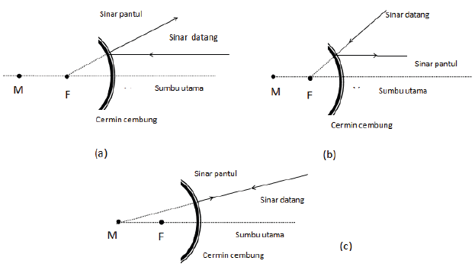
Pemantulan pada Cermin Cembung
Sinar-sinar Istimewa pada cermin Cembung :
Sinar datang sejajar sumbu utama dipantulkan seolah-olah berasal dari titik fokus.
Sinar datang melalui titik fokus dipantulkan sejajar sumbu utama.
Sinar datang melalui pusat kelengkungan cermin dipantulkan melalui titik itu juga.

Slide 13
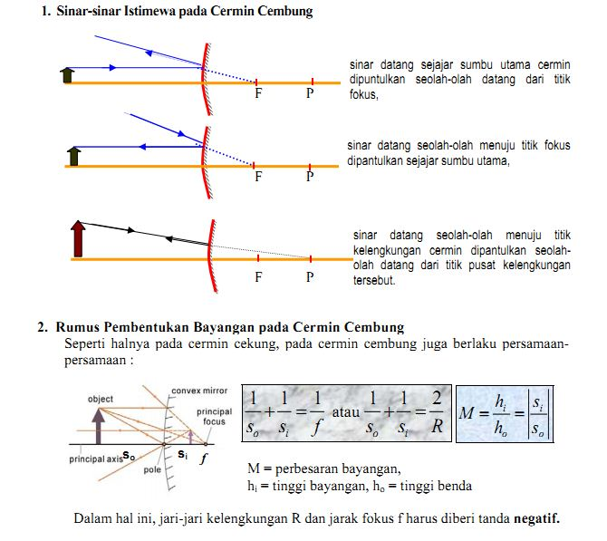

Slide 14
Perhitungan Pembentukan Bayangan
Contoh :
Sebuah benda berdiri tegak 10 cm di depan cermin cembung yang mempunyai titik fokus 30 cm. Jika tinggi bendanya 2 m, tentukanlah tinggi bayangan yang terbentuk dan perbesaran benda.

Slide 15
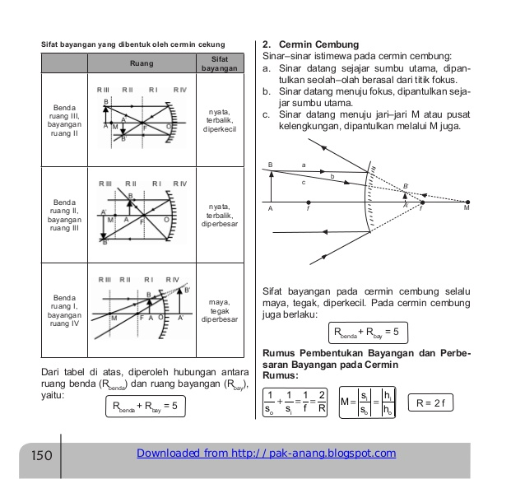

Slide 16
1.1.2. Pembiasan Cahaya

Slide 17
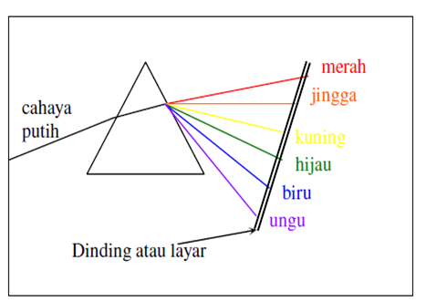
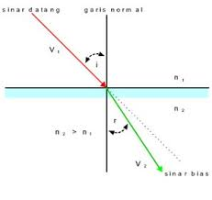

Slide 18
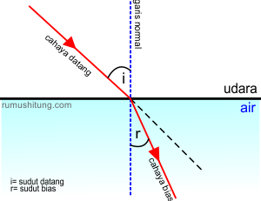
Pembiasan Cahaya
Indeks Bias
n = indeks bias suatu medium
c = kecepatan cahaya di udara
c_{n} = kecepatan cahaya dlm medium
Hukum Pembiasan Cahaya
i = sudut datang
r’ = sudut bias
n = indeks bias medium 1
n’ = indeks bias medium 2

Slide 19
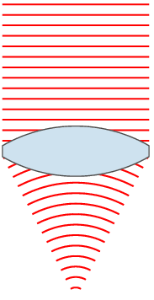

Slide 20
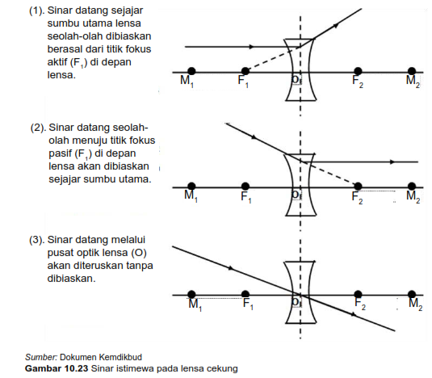
Pembiasan pada Lensa Cembung
Sinar-sinar Istimewa pada Lensa Cembung :
Sinar sejajar sumbu utama dipantulkan melalui titik fokus.
Sinar melalui titik fokus dipantulkan sejajar sumbu utama.
Sinar datang melalui titik pusat optik tidak dibiaskan.

Slide 22
Sifat Bayangan :
a. Bila benda di ruang I, maka
Bayangan maya (di depan lensa), tegak, diperbesar
b. Bila benda di ruang II, maka
Bayangan nyata (dibelakang lensa), terbalik, diperbesar
c. Bila benda di ruang III, maka
Bayangan nyata, terbalik, diperkecil

Slide 25
Pembiasan pada Lensa Cekung
Sinar-sinar Istimewa pada Lensa Cekung :
Sinar sejajar sumbu utama dibiaskan seolah-olah berasal dari titik fokus.
Sinar datang seolah-olah menuju titik fokus dibiaskan sejajar sumbu utama.
Sinar datang melalui pusat optik tidak dibiaskan.
Sifat Bayangan :
Maya, tegak, diperkecil.

Slide 26
Perhitungan Pembentukan Bayangan
Contoh :
Sebuah lensa cembung-cembung mempunyai jari2 kelengkungan 15 cm dan 10 cm, dengan indeks bias 1,5. Bila lensa itu berada di udara yang mempunyai indeks bias 1, tentukan jarak fokus lensa tsb.

Slide 27
Lensa Gabungan
Kekuatan Lensa (P)
Contoh :
Sebuah lensa cekung-cekung mempunyai jarak fokus 50 cm, tentukan kekuatan lensa.

Slide 28
1.1.3. Interferensi Cahaya

Slide 29
Adalah perpaduan dari 2 gelombang cahaya.
Agar hasil interferensinya mempunyai pola yang teratur, kedua gelombang cahaya harus koheren, yaitu memiliki frekuensi dan amplitudo yg sama serta selisih fase tetap.
Pola hasil interferensi ini dapat ditangkap pada layar, yaitu
Interferensi Maksimum : gelombang saling memperkuat/konstruktif, menghasilkan garis terang
Interferensi Minimum : gelombang saling memperlemah/destruktif, menghasilkan garis gelap

Slide 30
Paduan gelombang

Slide 31
Syarat terjadinya interferensi
Agar interferensi yang stabil dan berkelanjutan dari gelombang cahaya dapat diamati, dua kondisi berikut harus dipenuhi:
Sumber harus bisa mempertahankan suatu beda fasa yang tetap (sumber koheren).
Sumber harus monokromatis dan menghasilkan cahaya dengan panjang gelombang sama.

Slide 32
Syarat interferensi maksimum
Interferensi maksimum terjadi jika kedua gel memiliki fase yg sama (sefase), yaitu jika selisih lintasannya sama dgn nol atau bilangan bulat kali panjang gelombang λ.
Bilangan m disebut orde terang. Untuk m=0 disebut terang pusat, m=1 disebut terang ke-1, dst. Karena jarak celah ke layar l jauh lebih besar dari jarak kedua celah d (l >> d), maka sudut θ sangat kecil, sehingga sin θ = tan θ = p/l, dgn demikian
Dengan p adalah jarak terang ke-m ke pusat terang.

Slide 33
Syarat interferensi minimum
Interferensi minimum terjadi jika beda fase kedua gel 180º, yaitu jika selisih lintasannya sama dgn bilangan ganjil kali setengah λ.
Bilangan m disebut orde gelap. Tidak ada gelap ke nol. Untuk m=1 disebut gelap ke-1, dst. Mengingat sin θ = tan θ = p/l, maka
Dengan p adalah jarak terang ke-m ke pusat terang.
Jarak antara dua garis terang yg berurutan sama dgn jarak dua garis gelap berurutan. Jika jarak itu disebut Δp, maka

Slide 34
Contoh :
Pada suatu percobaan YOUNG, jarak antara 2 celah d = 0,25 mm sedangkan jarak celah ke layar l = 1 m. Jarak garis gelap kedua ke pusat pola interfernsi pada layar adalah p = 3 mm. Tentukan :
Panjang gelombang cahaya yg digunakan
Jarak garis terang ketiga dari pusat
Jarak garis terang ketiga dari pusat jika percobaan Young dicelupkan dalam air yg indeks biasnya 4/3.

Slide 35
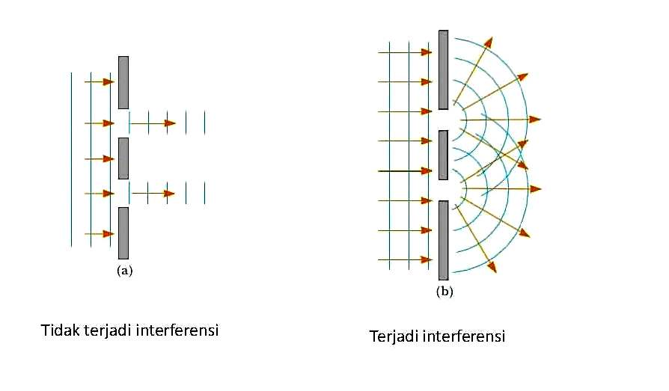
Eksperimen Young

Slide 36
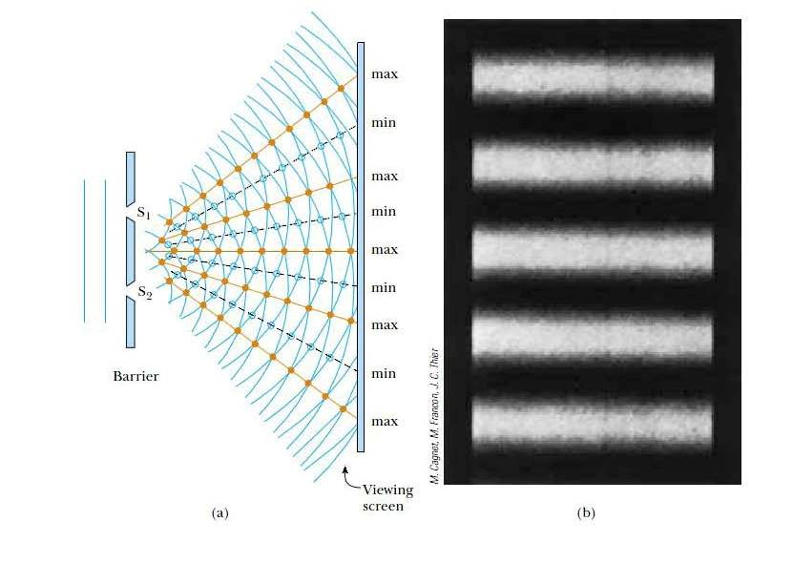

Slide 37
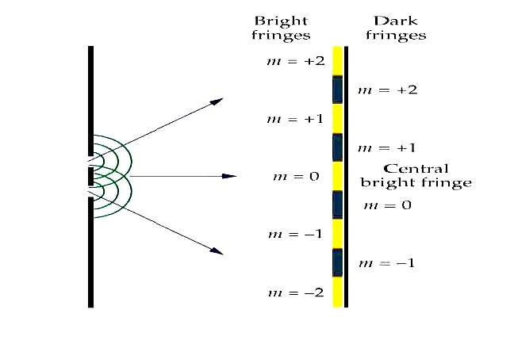
Pola Interferensi

Slide 38
1.1.4. Difraksi Cahaya

Slide 39
Difraksi
Jika muka gel bidang tiba pada suatu celah sempit (lebarnya lebih kecil dari panjang gelombang), maka gel ini akan mengalami lenturan sehingga terjadi gel2 setengah lingkaran yg melebar di belakang celah tsb. Gejala ini dikenal dgn peristiwa difraksi.
Difraksi Celah Tunggal
Syarat terjadinya garis gelap ke-m adalah
Untuk sudut θ yg kecil, berlaku
Syarat terjadinya garis terang ke-m adalah
Untuk sudut θ yg kecil, berlaku

Slide 40
Difraksi Celah Majemuk
Pola difraksi maksimum
Pola difraksi minimum
Contoh :
Celah tunggal selebar 0,12 mm disinari cahaya monokromatik sehingga menghasilkan jarak antara gelap kedua dan terang pusat 15 mm. Jika jarak layar dengan celah adalah 2 m, berapa panjang gelombang cahaya yg digunakan?

Slide 41
II. ALAT-ALAT OPTIK

Slide 42
Pengertian Alat Optik
Alat Optik : alat penglihatan manusia
Alamiah : mata
Buatan : alat bantu penglihatan manusia untuk mengamati benda-benda yang tidak dapat dilihat dengan jelas oleh mata: Kamera dan Proyektor, Lup, Mikroskop , Teropong/Teleskop

Slide 43
1. MATA
Kornea dan lensa mata berfungsi sebagai lensa cembung dan menghasilkan bayangan pada bagian retina yang sensitif terhadap cahaya disebut fovea. Iris mengatur banyaknya cahaya yang masuk ke mata.

Slide 44
Mata
Memiliki sebuah lensa yg berfungsi sbg alat optik.
Mata mempunyai penglihatan yang jelas pada daerah yang dibatasi oleh dua titik yaitu titik dekat/ punctum proximum (titik terdekat yg masih dapat dilihat jelas oleh mata yg berakomodasi sekuat2nya) dan titik jauh/punctum remotum (titik terjauh yg masih dapat dilihat jelas oleh mata yg tak berakomodasi)

Slide 45
OPTIKA MATA
Ketika mata relaks (tidak berakomodasi), lensa mata pipih sehingga jarak fokusnya paling besar, dan benda yang sangat jauh difokuskan di retina.
Agar benda pada jarak berbeda dapat difokuskan dengan cara menebal dan memipihkan lensa mata (akomodasi mata)
Bayangan yang terjadi di retina adalah nyata, terbalik, diperkecil.

Slide 46
JANGKAUAN PENGLIHATAN
= ∞
PP
= 25 cm
PR
Jangkauan Penglihatan
Mata dapat melihat dengan jelas jika letak benda dalam jangkauan penglihatan, yaitu diantara titik dekat mata (punctum proximum) dan titik jauh mata (punctum remontum).
Untuk mata normal
Titik dekat = 25 cm
Titik jauh = tak terhingga

Slide 47
Mata Normal
Pada mata normal (emetropi) letak titik dekat (PP) terhadap mata sekitar 25 cm, sedang letak titik jauh (PR) terhadap mata adalah ~.
Mata normal ini dapat melihat dg jelas suatu benda yg letaknya jauh maupun dekat.
Benda jauh dilihatnya dg mata tak berakomodasi, sedang benda dekat dilihatnya dg mata berakomodasi.
Cacat Mata
Rabun dekat (hipermetropi) Rabun Jauh (miopi)
Tidak mampu melihat benda2 dekat Tidak mampu melihat benda2 jauh
Titik dekatnya > 25 cm Titik dekatnya = 25 cm
Titik jauhnya ~ Titik jauhnya < ~
Dibantu dg kacamata positif Dibantu dg kacamata negatif

Slide 48
Contoh :
Tentukan kekuatan lensa kacamata yg diperlukan oleh seseorang yg mempunyai titik dekat 40 cm, supaya orang tsb dapat membaca sebagaimana halnya orang normal.
Seorang anak mempunyai titik jauh 4 m. Supaya anak tsb dapat melihat benda2 jauh dg normal, tentukan kekuatan lensa kacamata yg diperlukan.

Slide 49
2. Lup
Menggunakan sebuah lensa cembung.
Untuk melihat benda2 kecil sehingga tampak lebih besar dan jelas.

Slide 50
Sifat Bayangan :
Maya (didepan lup), tegak, diperbesar.
Perbesaran Anguler :
mata tak berakomodasi - mata berakomodasi maks
γ = perbesaran anguler
S_{n} = titik dekat orang normal
f = jarak fokus lup

Slide 51
3. Mikroskop
Untuk melihat detail benda lebih jelas dan lebih besar.
Menggunakan 2 lensa positif, sebagai lensa objektif dan lensa okuler.

Slide 52
Melihat bayangan benda tanpa akomodasi
Perbesaran bayangan :
Melihat bayangan benda dengan berakomodasi
S_{ob} = jarak benda ke lensa objektif
S_{ob}’ = jarak bayangan ke lensa objektif
S_{n} = jarak titik dekat mata normal
f_{ok} = jarak fokus lensa okuler

Slide 53
Contoh :
Sebuah preparat diletakkan 1 cm di depan lensa objektif dari sebuah mikroskop. Jarak fokus lensa objektifnya 0,9 cm, jarak fokus lensa okuler 5 cm. Jarak antara kedua lensa tsb 13 cm. tentukan perbesaran oleh mikroskop tsb.

Slide 54
4. Teropong Bintang
Menggunakan 2 lensa positif.
Beda teropong bintang dg mikroskop :
mikroskop : f_{ob} < f_{ok}
letak benda dekat dg lensa objektif
teropong bintang: f_{ob} >> F_{ok}
letak benda di jauh tak berhingga

Slide 55
Untuk mata tanpa akomodasi
Untuk mata berakomodasi maksimum

Slide 56
5. Teropong Bumi
Menggunakan 3 lensa positif, sebagai lensa objektif, pembalik dan okuler.
Utk mata tanpa akomodasi Utk mata akomodasi maks
Teropong Panggung
Menggunakan 2 lensa; lensa objektifnya positif, lensa okulernya negatif.
Utk mata tanpa akomodasi Utk mata akomodasi maks

Slide 57
Contoh :
Teropong bintang dg jarak fokus objektifnya 4 m dan jarak fokus okulernya 4 cm, tentukan perbesaran bayangan yg dihasilkan masing2 untuk mata tak berakomodasi dan mata berakomodasi maksimum.

Slide 58
Terima Kasih

